Slide 1
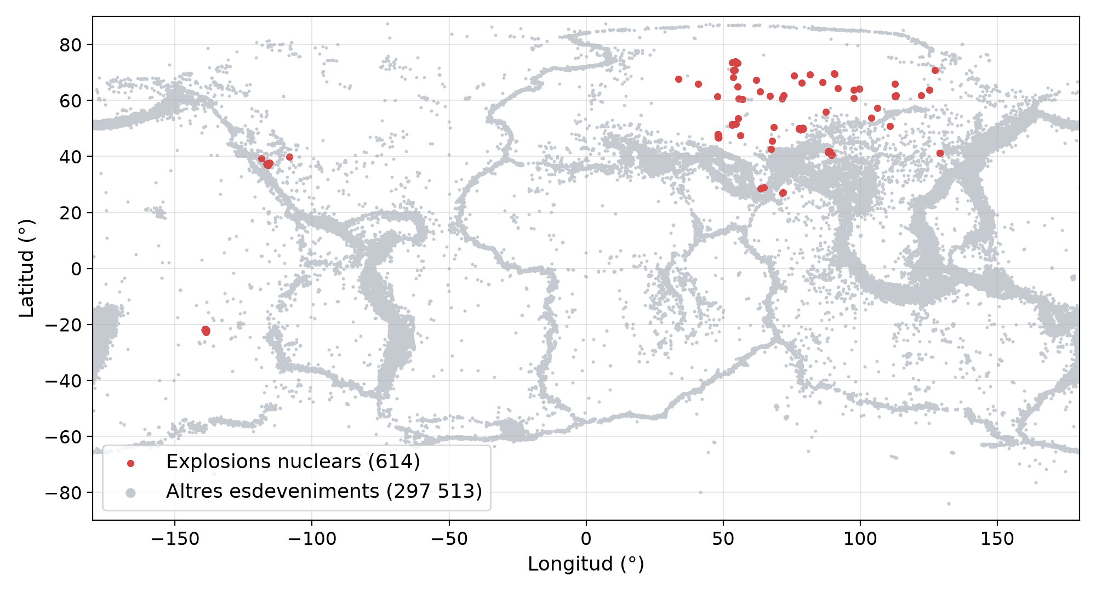
CPIA · APRENENTATGE NO SUPERVISAT I DETECCIÓ D'ANOMALIES
Terratrèmol o explosió nuclear?
Detectar assajos nuclears al catàleg de l'USGS amb DBSCAN, sense llegir l'etiqueta
Arnau Montull Bainad
Notes:
Bon dia. Soc l'Arnau i us explicaré el meu problema: com es pot saber, només amb dades sísmiques, si un esdeveniment és un terratrèmol o una explosió nuclear.
Ho farem amb un algorisme no supervisat, DBSCAN, sobre el catàleg sísmic de l'USGS.

Slide 2
Per què importa saber-ho
1
2
3
Dissuasió
Tractats
Corea del Nord
Des de la Segona Guerra Mundial, cap guerra a gran escala entre potències nuclears.
No Proliferació (1968) i CTBT (1996, encara no en vigor): cal poder verificar-los.
Assajos el 2006 i el 2017, registrats de manera independent per les xarxes sísmiques.
Verificar a distància, només amb dades sísmiques, és el que dona sentit als tractats.
Arnau Montull · CPIA · Explosions nuclears amb DBSCAN
2
Notes:
Des de la Segona Guerra Mundial, la dissuasió nuclear ha evitat guerres a gran escala entre potències nuclears, i els estats han intentat limitar qui té accés a l'arma amb tractats: el de No Proliferació del 1968 i el que prohibeix tots els assajos, el CTBT del 1996, que encara no ha entrat en vigor.
Un tractat només serveix si es pot verificar. I la manera de fer-ho a distància és la sismologia: Corea del Nord va anunciar els seus assajos, però les xarxes sísmiques globals els van registrar de manera independent i en van permetre la localització i la mida.
La nostra pregunta és una versió simple d'aquesta idea.

Slide 3
La pregunta
Pot un algorisme no supervisat assenyalar les explosions nuclears sense llegir l'etiqueta?
ENTRADA
SORTIDA
L'ETIQUETA
Posició (latitud i longitud) i profunditat de cada esdeveniment.
Cada esdeveniment queda marcat com a sospitós o no sospitós.
Només serveix per avaluar el resultat. Mai per entrenar.
Arnau Montull · CPIA · Explosions nuclears amb DBSCAN
3
Notes:
La pregunta és: pot un algorisme que no veu l'etiqueta assenyalar les explosions nuclears d'un catàleg de gairebé tres-cents mil esdeveniments?
Només li donem dues coses de cada esdeveniment: on és i a quina profunditat. L'etiqueta que diu «explosió nuclear» no l'utilitzem per entrenar res; només al final, per comprovar si ho ha fet bé.

Slide 4
Les dades: tot el catàleg de l'USGS
298 127
esdeveniments de magnitud 4,5 o més
614
etiquetats com a explosió nuclear
1951–2025
catàleg USGS, de tots els tipus d'esdeveniment
Arnau Montull · CPIA · Explosions nuclears amb DBSCAN
4
Notes:
Utilitzem el catàleg de l'USGS: tots els esdeveniments de magnitud 4,5 o més entre 1951 i 2025, de qualsevol tipus. Són 298.127 esdeveniments. Només 614 estan etiquetats com a explosió nuclear.
A més de terratrèmols i explosions nuclears hi ha 100 esdeveniments d'altres tipus: erupcions volcàniques, altres explosions, esfondraments de mina, etc. No els traiem, perquè en un cas real també hi serien.
Al mapa, en gris els terratrèmols i en vermell les explosions nuclears: es concentren en uns pocs punts.

Slide 5
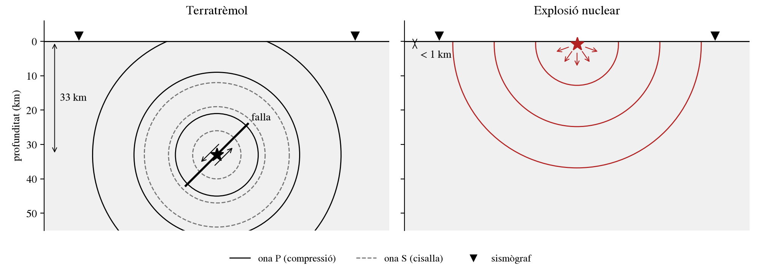
Dues pistes físiques
1
Es repeteixen als polígons
Nevada, Semipalatinsk, Mururoa… formen grups compactes.
2
Passen gairebé a la superfície
Terratrèmols: mediana de 33 km; només un 0,25 % és a menys de 2,5 km.
Un grup d'esdeveniments molt junts i molt superficials és sospitós.
Arnau Montull · CPIA · Explosions nuclears amb DBSCAN
5
Notes:
Hi ha dues pistes. La primera: un terratrèmol és el lliscament d'una falla a desenes de quilòmetres de profunditat, i la mediana de profunditat al catàleg és de 33 km. Una explosió nuclear és un pols de pressió gairebé a la superfície.
La segona: les proves es fan sempre als mateixos polígons d'assaig, com Nevada o Semipalatinsk, de manera que formen grups molt compactes al mapa.
Combinant les dues, un grup d'esdeveniments molt junts i molt superficials és sospitós.

Slide 6
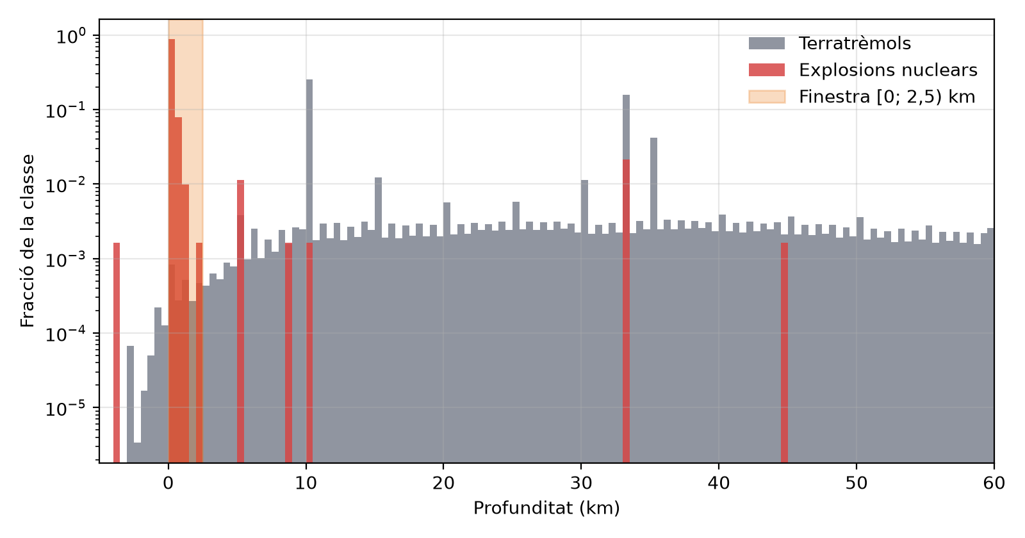
La profunditat separa les dues classes
Finestra [0; 2,5) km
Les explosions es concentren a prop de 0 km.
Els terratrèmols es reparteixen per tot el rang.
La finestra s'aplica a la mediana de cada clúster, no a cada esdeveniment.
Arnau Montull · CPIA · Explosions nuclears amb DBSCAN
6
Notes:
Aquí es veu la profunditat de cada classe, com a fracció del total. Els terratrèmols, en gris, es reparteixen per tot el rang i tenen pics a 10 i a 33 km, que són profunditats que el catàleg fixa quan no pot calcular-les. Les explosions, en vermell, estan gairebé totes a 0 km.
En taronja, la finestra de profunditat que fem servir: de 0 a 2,5 km.

Slide 7
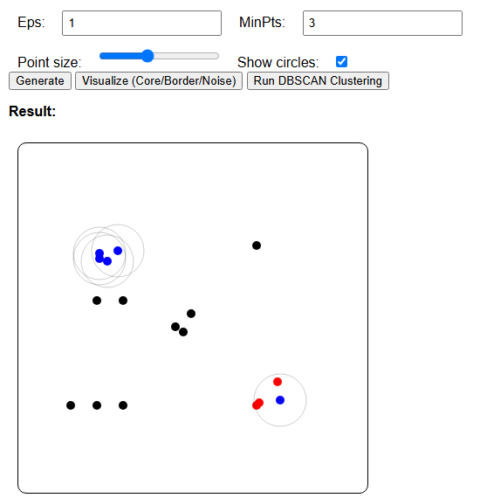
Com funciona DBSCAN: tres tipus de punts
Dos paràmetres
ε (radi del veïnat) i MinPts (veïns mínims dins del radi)
Punt central
Té com a mínim MinPts veïns dins del radi ε.
Punt frontera
No arriba al mínim, però és dins del radi d'un punt central.
Soroll
No és central ni és a prop de cap punt central.
Captura: demo de Ph. Fournier-Viger, ε = 1, MinPts = 3
A la demo, el veïnat no compta el propi punt; a scikit-learn sí. El nostre v_min = 2 equival a MinPts = 1 de la demo.
Arnau Montull · CPIA · Explosions nuclears amb DBSCAN
7
Notes:
DBSCAN agrupa per densitat i només té dos paràmetres: un radi, epsilon, i un nombre mínim de veïns dins d'aquest radi.
Amb això, cada punt es classifica en un de tres tipus. Punt central, en blau: té com a mínim el nombre mínim de veïns dins del radi. Punt frontera, en vermell: no arriba al mínim, però és dins del radi d'un punt central. I soroll, en negre: no és cap de les dues coses.
Aquesta captura és d'una demo en línia de Philippe Fournier-Viger, amb epsilon igual a 1 i mínim de 3 veïns. Una nota: a la demo el veïnat no compta el punt mateix, i a scikit-learn sí. Per això el nostre v_min igual a 2 equival al MinPts igual a 1 de la demo.

Slide 8
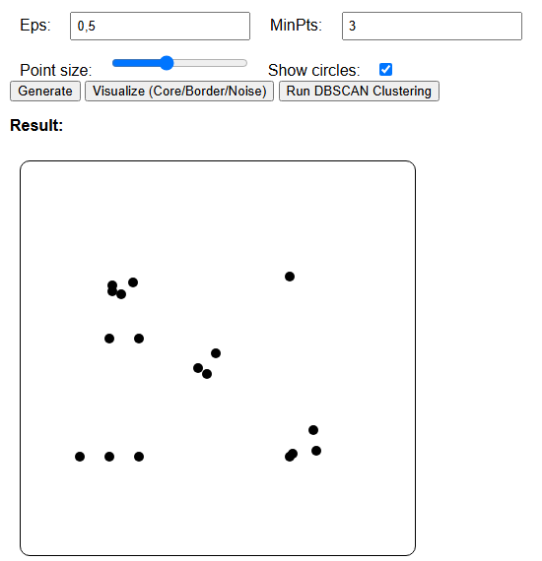
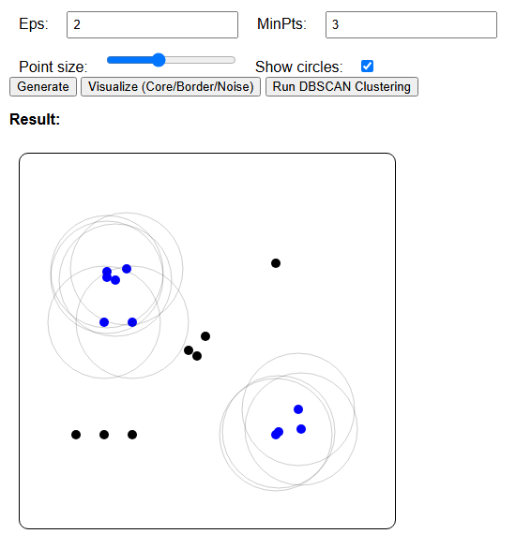
L'efecte del radi ε
ε = 0,5
ε = 1
ε = 2
Massa petit: tot és soroll.
Apareixen grups centrals.
Els grups creixen i s'ajunten.
Captures: demo de Ph. Fournier-Viger (philippe-fournier-viger.com/tools/dbscan_clusters_demo.php), MinPts = 3
Arnau Montull · CPIA · Explosions nuclears amb DBSCAN
8
Notes:
Aquí es veu què passa quan canviem el radi sobre els mateixos punts.
Amb epsilon igual a 0,5, el radi és tan petit que cap punt arriba al mínim de veïns: tot és soroll. Amb epsilon igual a 1 apareixen dos grups centrals. Amb epsilon igual a 2, els cercles creixen, es toquen i els grups s'ajunten, i queda menys soroll.
Un epsilon massa petit deixa tot com a soroll, i un de massa gran fon grups diferents. Per això en el nostre problema hem validat el radi provant-ne molts valors.

Slide 9
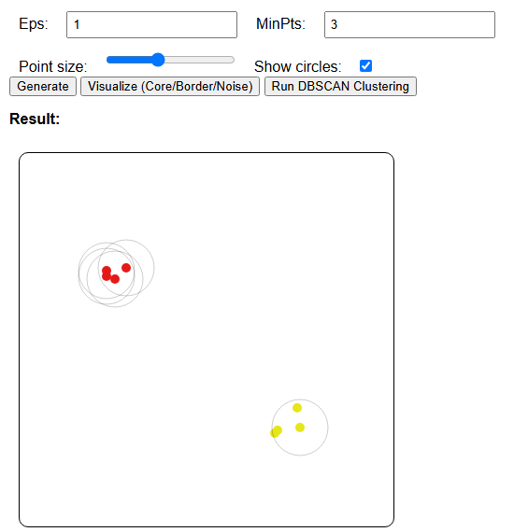
De punts a clústers
Al nostre cas
Punt = sisme
Distància: haversine
ε = 25 km
v_min = 2
→
Classificació dels punts
Clústers (el soroll s'amaga)
Captures: demo de Ph. Fournier-Viger (philippe-fournier-viger.com/tools/dbscan_clusters_demo.php), ε = 1, MinPts = 3
Arnau Montull · CPIA · Explosions nuclears amb DBSCAN
9
Notes:
Un clúster es forma així: els punts centrals que estan a menys d'un radi l'un de l'altre queden al mateix grup, i el grup creix de punt en punt, com una cadena. Els punts frontera s'hi afegeixen, i el soroll queda fora.
A l'esquerra, la classificació; a la dreta, el resultat final, amb cada clúster d'un color i el soroll amagat.
En el nostre problema, cada sisme és un punt amb latitud i longitud, la distància és la de haversine sobre l'esfera, el radi és de 25 km i el mínim és de 2.

Slide 10
Com funciona: quatre passos
1
2
3
4
Agrupar
Profunditat
Sospitós
Comparar
DBSCAN amb distància haversine sobre l'esfera
Mediana de profunditat de cada clúster
Si la mediana és menor de 2,5 km
Amb l'etiqueta: encerts, FP i FN
ε = 25 km
v_min = 2
[0; 2,5) km
radi del veïnat
sismes mínims per grup
finestra de profunditat
Arnau Montull · CPIA · Explosions nuclears amb DBSCAN
10
Notes:
El mètode té quatre passos.
Primer, DBSCAN agrupa els esdeveniments que estan a prop, mesurant la distància sobre l'esfera amb la fórmula de haversine. Un grup és una cadena d'esdeveniments a menys de 25 km l'un de l'altre; els que estan sols són soroll.
Segon, calculem la mediana de profunditat de cada grup. Tercer, un grup és sospitós si aquesta mediana és menor de 2,5 km. Quart, comparem amb l'etiqueta per comptar encerts, falsos positius i falsos negatius.

Slide 11
Com mesurem: precisió, recall i F₁
Precisió
90,6 %
551
57
TP / (TP + FP)
Encert (TP)
Fals positiu (FP)
De tot el que marquem, quant és explosió?
Marcat i és explosió
Marcat, però no és explosió
89,7 %
Recall
TP / (TP + FN)
63
297 456
De totes les explosions, quantes trobem?
F₁
0,902
Fals negatiu (FN)
Vertader negatiu (TN)
Explosió que no marquem
No marcat i no és explosió
2·TP / (2·TP + FP + FN)
Mitjana harmònica: només és alta si les dues ho són.
No usem l'exactitud: un detector que no marqués mai res encertaria el 99,8 %.
Arnau Montull · CPIA · Explosions nuclears amb DBSCAN
11
Notes:
Per saber si el detector funciona, comptem quatre coses. Encert, o vertader positiu: l'hem marcat i és una explosió. Fals positiu: l'hem marcat però no ho és. Fals negatiu: és una explosió i no l'hem marcat. I vertader negatiu: no l'hem marcat i no ho és.
La precisió respon a: de tot el que marquem, quant és explosió? El recall: de totes les explosions, quantes trobem? I la F1 és la mitjana harmònica de les dues, de manera que només és alta si totes dues ho són.
No fem servir l'exactitud, perquè les classes estan molt desequilibrades: un detector que no marqués mai res encertaria el 99,8 %.

Slide 12
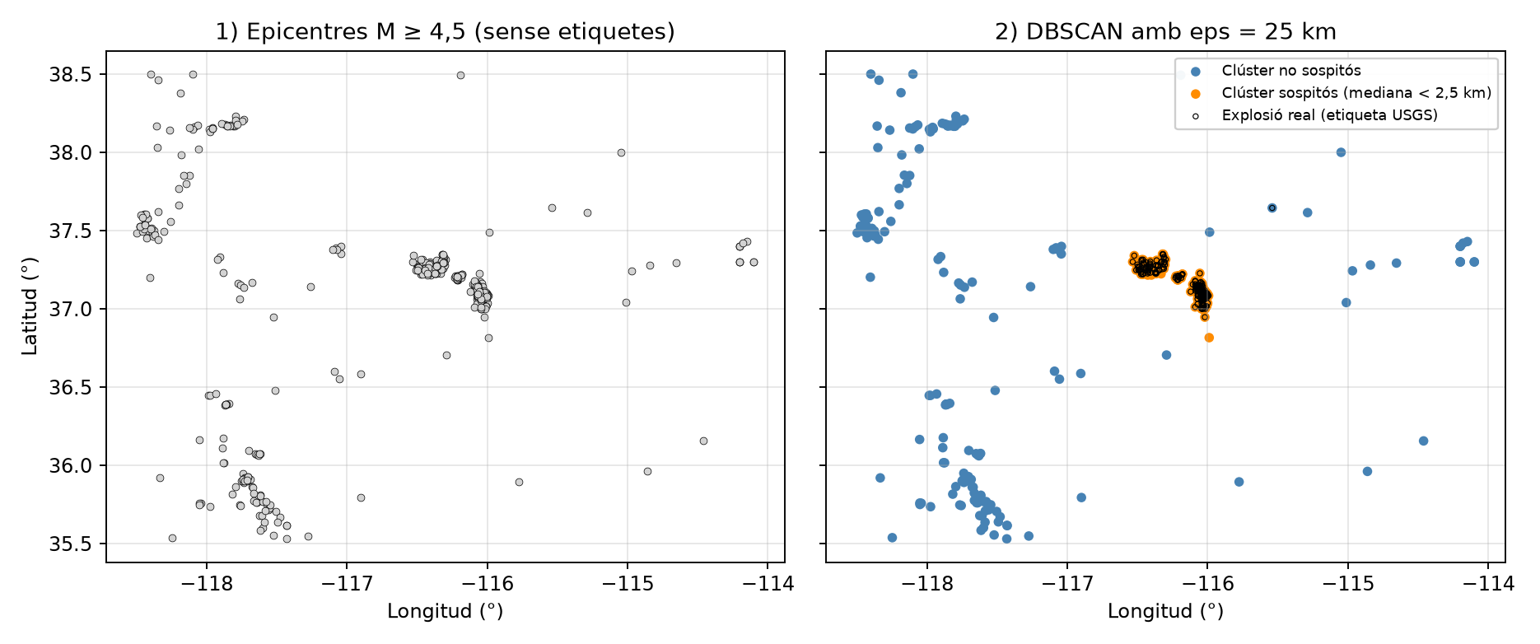
Exemple: el polígon de Nevada
En taronja, els clústers sospitosos; amb un cercle negre, les explosions reals. Les han trobat sense llegir l'etiqueta.
Arnau Montull · CPIA · Explosions nuclears amb DBSCAN
12
Notes:
Aquí hi ha un zoom al polígon de Nevada. A l'esquerra, els epicentres tal com els veu l'algorisme, sense etiquetes. A la dreta, els clústers: en blau els no sospitosos i en taronja els sospitosos, perquè la seva mediana de profunditat és menor de 2,5 km.
Els cercles negres petits són les explosions reals. Veieu que cauen dins del clúster taronja: l'algorisme les ha trobat sense saber-ho.

Slide 13
Per què aquests paràmetres
Finestra [0; 2,5) km
ε = 25 km
v_min = 2
Un màxim de 2,5 km, i no només 0 km: volem detectar proves futures, encara que el catàleg no les posi exactament a 0 km.
Del ordre de la mida d'un polígon d'assaig. És el valor amb menys falsos positius entre 5 i 100 km.
Els sismes sols en 25 km són soroll (2,4 %). Amb v_min = 1: 28 FN però 115 FP; amb v_min = 2: 63 FN i 57 FP.
Els tres paràmetres són fixos per a tot el catàleg: no es tornen a ajustar per a cada zona.
Arnau Montull · CPIA · Explosions nuclears amb DBSCAN
13
Notes:
Els paràmetres estan fixats. La finestra de 2,5 km és un criteri físic, i no una finestra estreta al voltant de 0 km, perquè volem que l'algorisme pugui detectar proves futures: el catàleg podria registrar-les a una profunditat que no sigui exactament 0 km, i no volem dependre que l'etiquetatge sigui perfecte.
El radi de 25 km és del ordre de la mida d'un polígon d'assaig i, com veurem, és el que dona menys falsos positius.
I amb v_min igual a 2, els sismes aïllats són soroll: això treu molts terratrèmols superficials, a canvi de perdre explosions que van ser assajos aïllats.

Slide 14
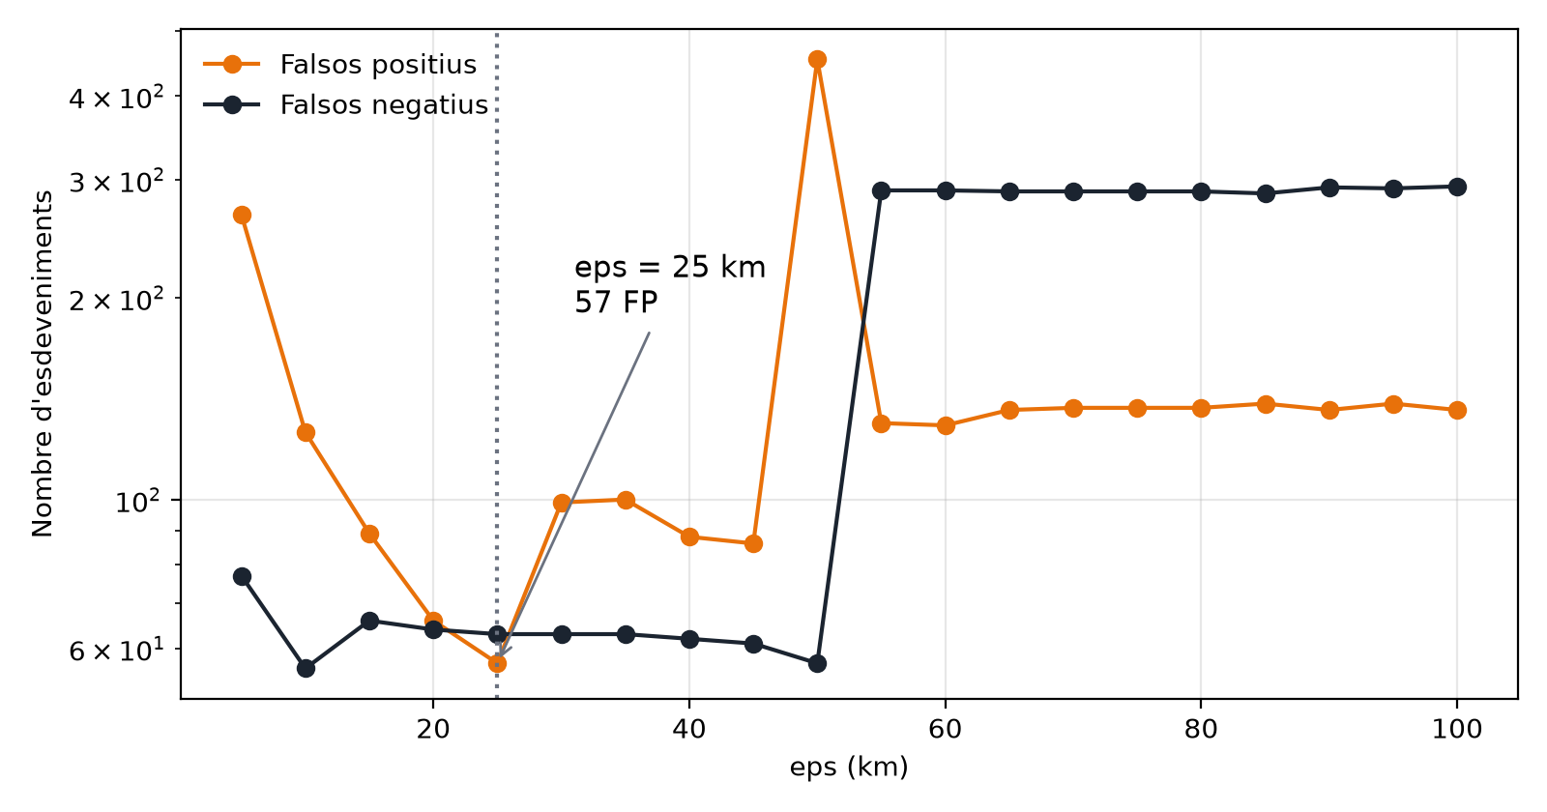
Validació de ε: de 5 en 5 km
La silueta no serveix: és negativa per a tots els ε.
Mínim de FP a 25 km: 57 falsos positius.
Des de 55 km, els FN salten: de ~60 a ~290. Els grups d'explosions es fonen amb terratrèmols profunds.
Arnau Montull · CPIA · Explosions nuclears amb DBSCAN
14
Notes:
Per justificar el radi hem provat tots els valors de 5 a 100 km, de 5 en 5.
La silueta, que és la mètrica típica sense etiquetes, és negativa en tots els casos i no ens diu res, perquè DBSCAN uneix cadenes allargades i la silueta penalitza els grups no compactes.
En canvi, els errors sí que expliquen alguna cosa. Els falsos positius tenen el mínim, 57, a 25 km. I a partir de 55 km els falsos negatius salten de 60 a gairebé 290: els grups d'explosions es fonen amb grups de terratrèmols més profunds i la seva mediana deixa de ser superficial.
Cal dir que aquí sí que mirem l'etiqueta per triar el radi, i per això el mètode és híbrid.

Slide 15
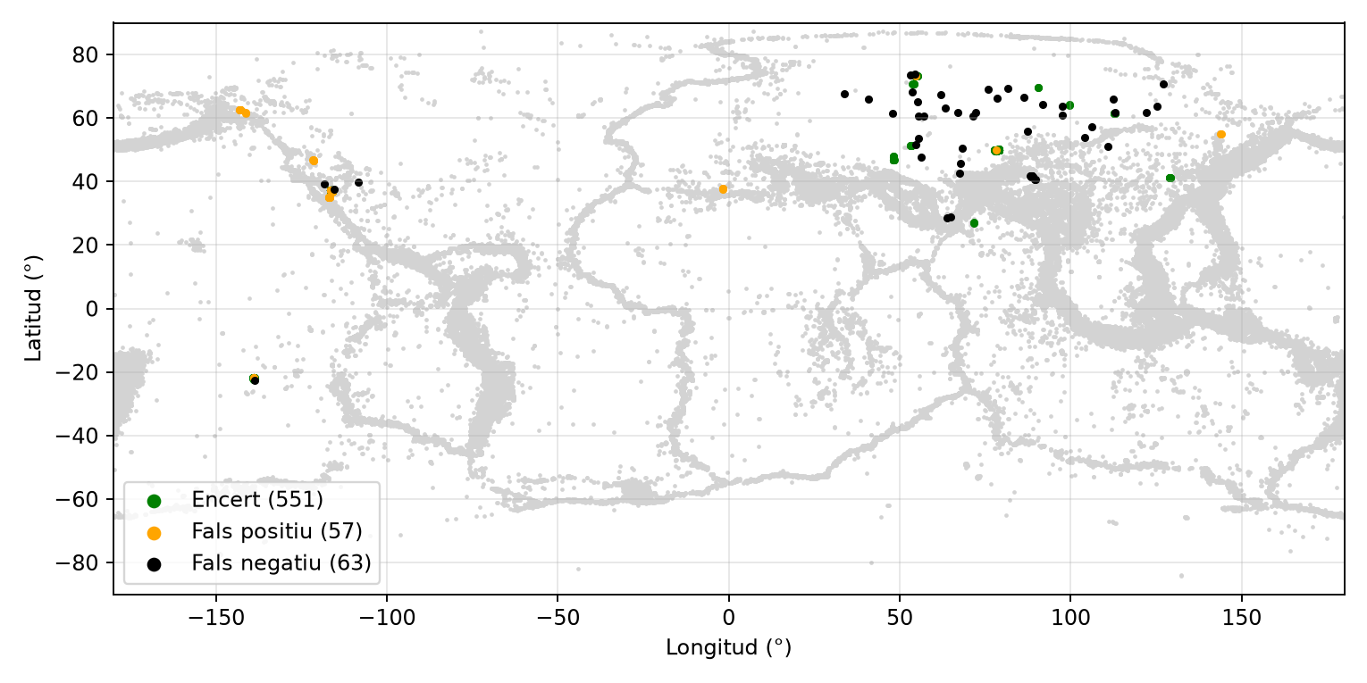
Resultat
0,902
F₁: mitjana harmònica de precisió i recall
90,6 %
89,7 %
precisió
recall
551 encerts
57 falsos positius
63 falsos negatius
Arnau Montull · CPIA · Explosions nuclears amb DBSCAN
15
Notes:
El resultat final, amb els paràmetres fixos: de les 614 explosions, en detectem 551, amb 57 falsos positius i 63 falsos negatius. Això és una precisió del 90,6 %, un recall del 89,7 % i una F1 de 0,902, en un catàleg de gairebé tres-cents mil esdeveniments.
Al mapa, en verd els encerts, en taronja els falsos positius i en negre els falsos negatius.

Slide 16
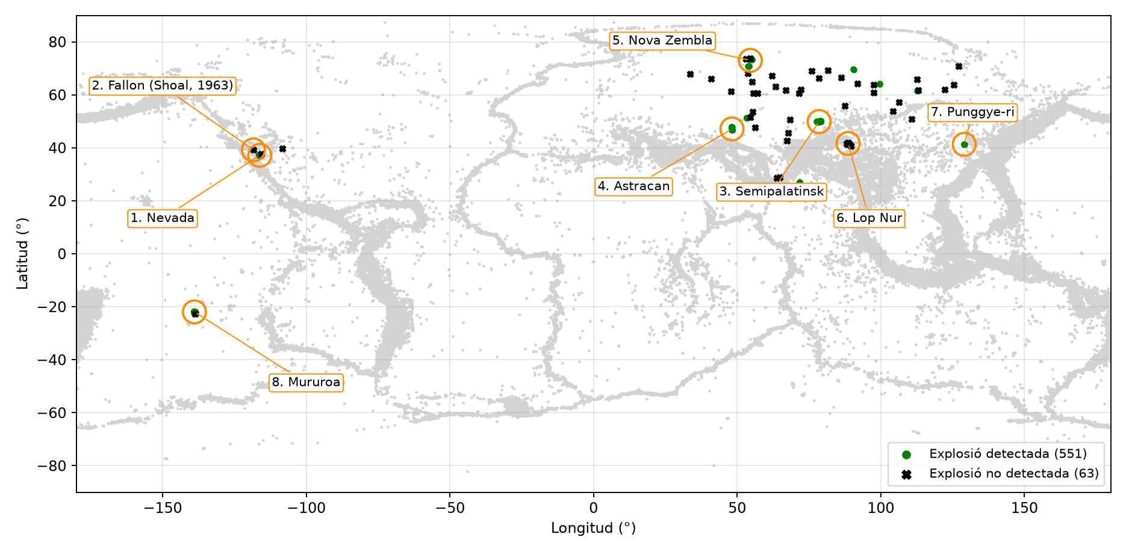
Què hi ha darrere de cada clúster
Nevada
Semipalatinsk
Mururoa
230 explosions en un sol clúster.
178 explosions, en dos clústers: Balapan i Degelen.
74 explosions lluny de qualsevol zona sísmica.
Arnau Montull · CPIA · Explosions nuclears amb DBSCAN
16
Notes:
DBSCAN no sap res d'història, però els clústers que troba són els polígons d'assaig de la Guerra Freda. En verd, les explosions que es detecten, i amb una creu negra, les que no.
Nevada concentra 230 explosions en un sol clúster. Semipalatinsk surt partit en dos, Balapan i Degelen, amb 178 explosions en total. Mururoa té 74 explosions lluny de qualsevol zona sísmica: és el cas més fàcil.

Slide 17
Les explosions nuclears civils soviètiques
~120
Emmagatzemar gas
Estimular jaciments
1
2
Doms de sal. Les 15 d'Astracan sí que es detecten.
Petroli i gas.
explosions civils, de 1965 a 1988 (xifra habitual)
3
Sondeig sísmic profund
4
Canals i embassaments
Un programa civil, separat dels assajos militars.
Explorar l'escorça terrestre.
Moure grans volums de terra.
5
Apagar focs de pous
De gas.
Per què ens afecten?
No es feien als polígons militars, sinó en llocs aïllats de Sibèria, els Urals i el Kazakhstan: amb v_min = 2, una explosió sola en 25 km és soroll.
Arnau Montull · CPIA · Explosions nuclears amb DBSCAN
17
Notes:
Entre els falsos negatius hi ha un grup que cal explicar: les explosions nuclears pacífiques o civils de la Unió Soviètica. Era un programa civil, separat dels assajos militars, que va durar aproximadament de 1965 a 1988, amb un centenar llarg d'explosions; la xifra habitual és d'unes 120.
S'utilitzaven per crear cavitats subterrànies on emmagatzemar gas, com les 15 d'Astracan que sí que detectem; per estimular jaciments de petroli i de gas; per fer sondeigs sísmics profunds; per excavar canals i embassaments; i fins i tot per apagar focs de pous de gas.
Per què ens afecten? Perquè no es feien als polígons militars sinó en llocs aïllats de Sibèria, dels Urals i del Kazakhstan. Amb v_min igual a 2, una explosió que és sola en un radi de 25 km és soroll. Cal ser prudents: dedueixo que moltes de les 40 explosions aïllades són d'aquest programa pel lloc on són, però no ho he comprovat explosió per explosió.

Slide 18
On falla el mètode
40 de 63
18 de 63
Explosions aïllades
Lop Nur (Xina)
Assajos sols en 25 km, probablement civils soviètics: queden com a soroll.
Barrejades amb 29 terratrèmols del Tian Shan: la mediana del clúster és de 15,7 km.
1961
1963
Bomba Tsar
Assaig Shoal (Fallon)
Explosió aèria a 4 km d'altura: el catàleg la posa a −4 km, fora de la finestra.
12 kt en granit, enmig d'una zona amb terratrèmols reals.
Arnau Montull · CPIA · Explosions nuclears amb DBSCAN
18
Notes:
Els 63 falsos negatius tenen explicació.
Quaranta són explosions aïllades, probablement civils soviètiques a Rússia i el Kazakhstan: com que estan soles en 25 km, amb v_min igual a 2 són soroll.
Divuit són de Lop Nur, a la Xina: caiguts al costat de terratrèmols del Tian Shan, la mediana del clúster puja a 15,7 km i es perd tot el grup.
La Bomba Tsar va ser una explosió aèria a 4 km d'altura, i el catàleg la registra a menys 4 km, per sobre de la superfície: queda fora de la finestra. I l'assaig Shoal del 1963, a Fallon, es va fer enmig d'una zona amb terratrèmols reals.

Slide 19
Limitacions: què no podem concloure
Enfocament híbrid
Convenció del catàleg
L'agrupament és no supervisat, però ε s'ha triat mirant l'etiqueta.
El 85 % de les explosions figura a 0,0 km: una finestra estreta mediria la convenció, no la física.
Altres esdeveniments
Sense conjunt de prova
14 dels 57 FP són explosions, esfondraments o voladures. Sense ells, F₁ = 0,912.
S'ajusta i s'avalua sobre el mateix catàleg.
Arnau Montull · CPIA · Explosions nuclears amb DBSCAN
19
Notes:
Cal ser honestos amb les limitacions.
Primer, el mètode és híbrid: l'agrupament és no supervisat i la finestra és física, però el radi l'he triat mirant l'etiqueta. Segon, el catàleg posa 0,0 km al 85 % de les explosions; una finestra molt estreta mesuraria aquesta convenció i no la física. Tercer, mantenim els 100 esdeveniments d'altres tipus, i 14 dels 57 falsos positius ho són; sense ells, la F1 seria 0,912. I quart, no hi ha un conjunt de prova separat.

Slide 20
CONCLUSIONS
Un agrupament sense etiquetes i una pista física recuperen el 90 % de les explosions
0,902
57
551 / 614
F₁ sobre 298 127 esdeveniments
falsos positius
explosions detectades
Pistes per investigar, no veredictes. Gràcies, preguntes?
Notes:
Per acabar. Un agrupament sense etiquetes, combinat amb una pista física, la profunditat de cada grup, recupera el 90 % de les explosions nuclears d'un catàleg de gairebé tres-cents mil esdeveniments, amb 57 falsos positius.
La senyal útil és doble i física: repetició als mateixos polígons i profunditat gairebé nul·la. I com a millores: triar ε en un subconjunt i avaluar-lo en un altre, afegir la magnitud i la forma d'ona, i fer servir la llista oficial del DOE en lloc de l'etiqueta de l'USGS.
Moltes gràcies. Teniu alguna pregunta?

